Slide 1
Web应用开发
大型实验要求

Slide 2
实验目的
综合应用WEB开发中jsp、Servlet、JavaBean等技术，结合数据库管理，设计并实现基于MVC架构的小型信息管理系统，以提高对WEB应用系统的分析设计能力和解决实际问题的能力。
提高学生发现问题、解决问题的能力，培养创新精神与团队协作精神。

Slide 3
实验内容
实现一个Web应用系统
-具有后台管理和前台显示功能
-具有良好的用户交互
-实现数据库设计

Slide 4
实验内容（可任选一题）
(1)课程满意度调查系统
拟设计开发一套课程满意度调查，包括课程管理、调查题目管理、调查统计等功能。要求自行设计调查表（调查题目至少10个以上，选择性题目至少4个选项以上，至少有1-2个非选择题的建议或意见），可允许学生在前台填写调查表， 填写调查表时需先登录，并对记录调查结果；后台可设置课程、调查题目、调查记录查询以及调查结果统计等功能，调题查结果统计需对每个题目的调查结果进行统计。
课程满意度调查可参考：http://www.sojump.com/jq/2253165.aspx
选做：统计功能实现柱状图或饼图。

Slide 5
实验内容（可任选一题）
(2)停车场收费管理系统
根据杭州市物价局核准的某停车场（共有100个车位）收费标准收取占道泊位费，收费标准为： 8时至20时每辆每小时4元，20时至次日8时每辆每次4元；不超过15分钟的免费，1小时内按1小时计费，超过1小时后以半小时为计费单位，每半小时收费2元；停车24小时内按4小时计收，超过部分按上述计时收费标准重新计收；10座以上车辆或卡车或特殊车辆收费加倍。请开发一套停车场收费管理系统，包括进场管理、收费管理、停车记录查询、数据统计等功能。进场管理需记录车辆类型、进场时间等，需判断当前是否有空闲车位；收费管理是汽车驶离时依据车辆类型、停车时间自动计算收费，并记录收费信息；停车记录查询是按时间段、车辆类型、车牌号等进行查询，结果列出车牌号、车辆类型、进场时间、出场时间、停车时长、收费等信息；数据统计包括按时间段统计收费情况、某个时段（每小时）的停车情况等。
选做：统计功能实现柱状图或饼图。

Slide 6
实实验内容（可任选一题）
(3)社团课程报名管理系统
社团是学校个性化设置的综合实践课程，也是培养学生综合素质和个人兴趣的有效途径。为给同学们提供社团的各方面信息，让同学们及时了解社团动态，积极参加社团活动，本系统拟开发实现学校社团报名课程管理系统，包括前台各个社团信息的展示、报名和后台的社团课程管理、选课学员管理、教师管理、社团信息管理以及每个社团的报名统计等功能。
选做：需区分学年或学期（即按学年或学期报名），统计功能实现柱状图或饼图。

Slide 7
实实验内容（可任选一题）
(4)软件测试管理系统*
包括用户管理、权限管理、软件项目管理、软件模块管理、测试用例管理、测试任务分配、bug管理等功能。具体可以参考测试管理工具如QC、禅道(bugfree升级版）、JIRA、TestLink、Bugzilla、Cynthia 等测试管理工具。

Slide 8
实验内容（可任选一题）
（5）经老师审核认定的学生自选项目，如学生成绩管理系统，实现以下业务处理和查询功能
    学生成绩按每学年成绩统计
    学生成绩名次排定
    每门课程平均成绩统计
    学生所学课程及学分统计
    对每个学生输入成绩的时候，自动生成学生的已修学分总数
    学生成绩查询
    教师任课查询
    班级课程开设查询

Slide 9
实验要求
1、按每组2人完成（也可独立完成），明确分工，也可独立完成；
2、项目采用MVC设计模式实现，要求界面简洁美观；
3、完成工作后，在规定的时间进行现场演示系统；
4、每组上交一份电子稿材料包括实验报告、技术报告、系统使用说明书、完整的系统工程目录（含源代码）、数据库备份文件以及sql脚本文件，其中实验报告须打印一份上交。实验报告的参考格式见附件1，技术报告的参考格式见附件2，系统使用说明书的参考格式见附件3。

Slide 10
上交材料
实验报告（要求每小组打印一份上交）
技术报告
系统使用说明书
完整的系统工程目录（含源代码）
数据库备份文件以及sql脚本文件
注：每小组不超过2人，明确分工，以上材料电子稿7月17日前上交至学校精品课程作业系统

Slide 11
实验报告格式
一、实验目的
二、实验原理
三、实验环境
四、小组成员及分工
五、功能需求
六、实验结果
七、实验总结
注：详细内容参考“实验报告参考格式.doc”

Slide 12
技术报告参考格式
系统概述
系统框架
系统需求分析
系统详细设计
数据库设计
系统实现功能说明
程序清单说明
注：详细内容参考“技术报告参考格式.doc”

Slide 13
系统使用说明书参考格式
1、系统安装
1.1JDK的下载与安装
1.2TOMCAT的下载与安装
1.3环境变量配置
1.4数据库的安装
1.5系统配置
2、功能模块1
3、功能模块2
4、功能模块3
…
注：详细内容参考“系统使用说明书参考格式.doc”

Slide 14

项目开发的一般步骤
需求分析
系统设计
编码实现
系统测试

Slide 15
1、需求分析(以登录功能为例)
【需求描述】：满足客户通过WEB系统登录的账号和密码验证功能。若验证通过，则转入成功页面并将账号存入会话Session；若验证不通过，则转入登录失败页面，并提示账号或密码错误。
【用户角色】：所有用户
【输入】：注册的账号、密码
【输出】：后台数据库的账号和密码数据
【约束】：输入的账号和密码不能为空

Slide 16

2、系统设计(以登录功能为例)
系统结构设计
业务流程设计
数据库设计

Slide 17


(1)系统结构设计
系统三层逻辑结构
表示层
客户端
业务层
Web 应用服务器
数据层
数据库

Slide 18
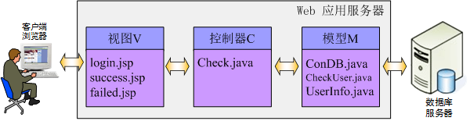
(1)系统结构设计(续)
客户登录的软件结构设计

Slide 19
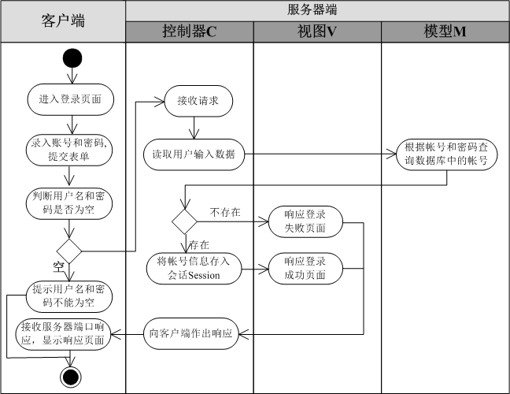
(2)业务流程设计
登录功能的业务流程（MVC模式）

Slide 20
(3)数据库设计
抽象概念结构设计
实体关系图
数据字典
  数据用户账号表UserAccount
字段名称 | 说明 | 类型 | 为空 | 默认值
ID | 编号（PK） | Number | N
Account | 账号 | varchar2(50) | N
Pwd | 密码 | varchar2(50) | N
Name | 姓名 | varchar2(50) | N
Sex | 性别 | Char(4) | N | 男
IDCard | 省份证号 | varchar2(50) | N
Balance | 余额 | Number(2) | N
Tel | 联系电话 | varchar2(50) | N
Addr | 联系地址 | varchar2(50) | N
CreateTime | 开户时间 | Date | N

Slide 21
3、编码实现
（1）创建存放数据的数据库
创建数据库名bank及表对象UserAccount
（2）编写模型M的应用程序
ConDB.java:用于连接数据库的JavaBean
CheckUser.java:用于验证客户信息的JavaBean
UserInfo.java:用于临时存放从数据库提取的用户信息的JavaBean
（3）编写视图V的应用程序
login.jsp:客户登录页面
success.jsp:成功登录页面
failed.jsp :登录失败页面
（4）编写控制器C的应用程序
Check.java:用于转换用户输入数据、定义页面转向的Servlet

